Slide 1

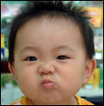
请把手机调成静音、震动或关闭！

Slide 2

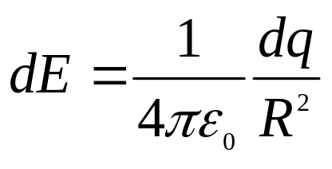


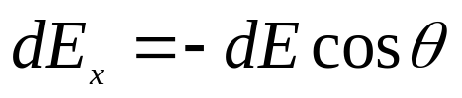
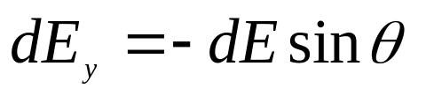




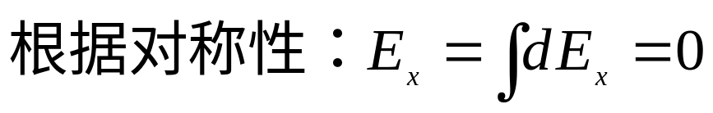


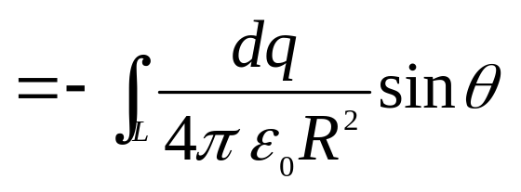
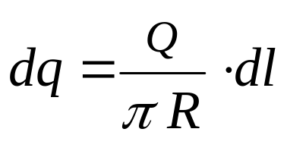
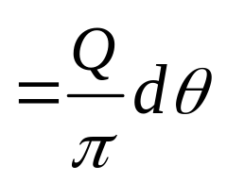
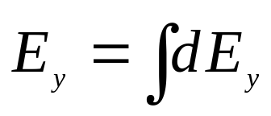
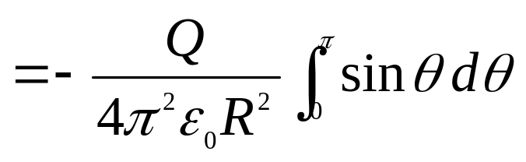
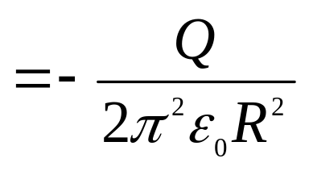
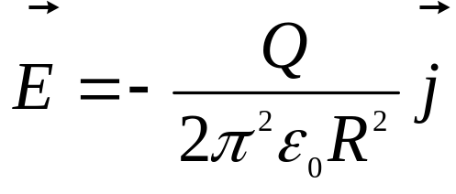
复习题： 一均匀带电半圆环，半径为R，总电量为Q，求环心o处的电场强度。
解：

Slide 3









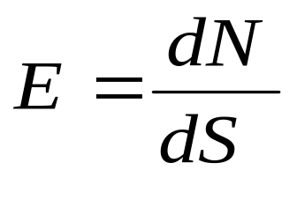
1-3 电通量 高斯定理
一、电场线 electric field line
1. 电场线：
描述电场分布情况的曲线。
⑴ 曲线上每一点的切线方向表示该点电场强度E方向
⑵ 曲线的疏密表示该点处场强E的大小。即：垂直通过单位面积的电场线条数，在数值上就等于该点处电场强度的大小。
dS
－电场线密度

Slide 4
2. 几种典型电场的电场线分布图形
点电荷的电场线
正 点 电 荷
负 点 电 荷
+

Slide 5
一对等量异号点电荷的电场线
+

Slide 6
一对等量正点电荷的电场线
+
+

Slide 7


一对不等量异号点电荷的电场线

Slide 8

站在雷雨中的高地

Slide 9

带电平行板电容器的电场线
+ + + + + + + + + + + +
3. 电场线的性质：
(1) 可用电场线的疏密程度来描述电场强度的大小：
电场线密处，场强大；电场线疏处，场强小。
(2) 起于正电荷，止于负电荷，不会在无电荷处中断。
(3) 不会自行构成闭合曲线，任意两条电场线在无电荷处
不会相交。

Slide 10



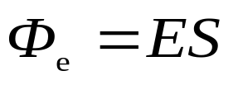


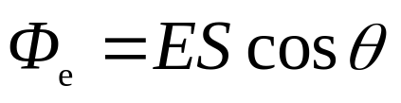

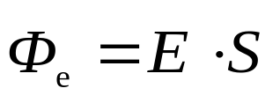
二、电通量 (electric flux) Φ_{e}
1. Φ_{e} 的定义
通过电场中任一曲面的电场线总数定义为通过该面的电通量。
2. Φ_{e} 的计算
(1) 均匀电场中通过任一平面的电通量
垂直平面
与平面夹θ 角

Slide 11
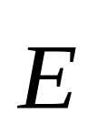
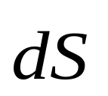
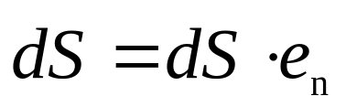
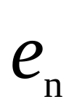

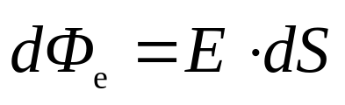

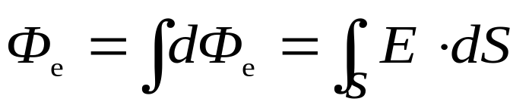
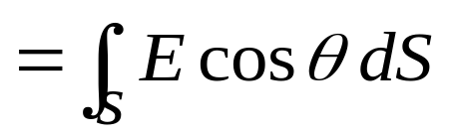

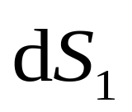
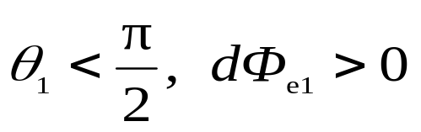

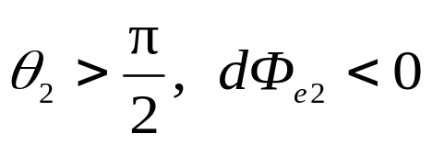
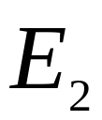


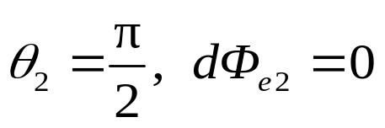
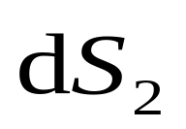
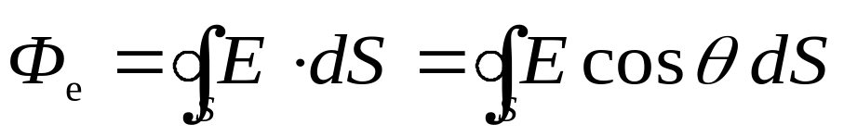
(2) 非均匀电场中通过任意曲面的电通量
 S为封闭曲面
穿出
穿入
相切

Slide 12


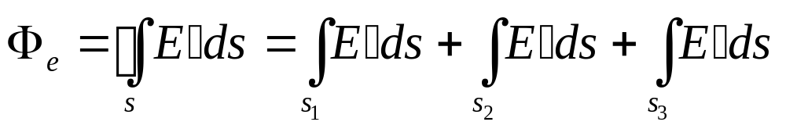
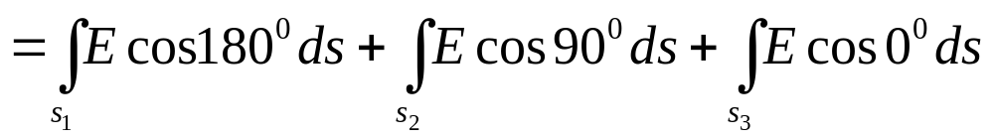


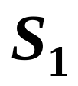




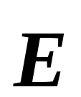
例1．计算均匀电场中一圆柱面的电通量。已知
及
解：
= 0

Slide 13
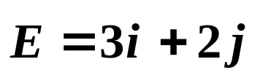
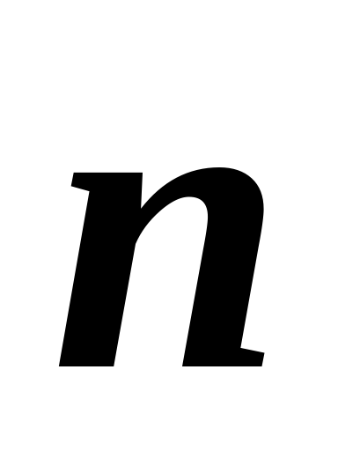

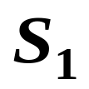



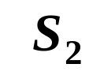

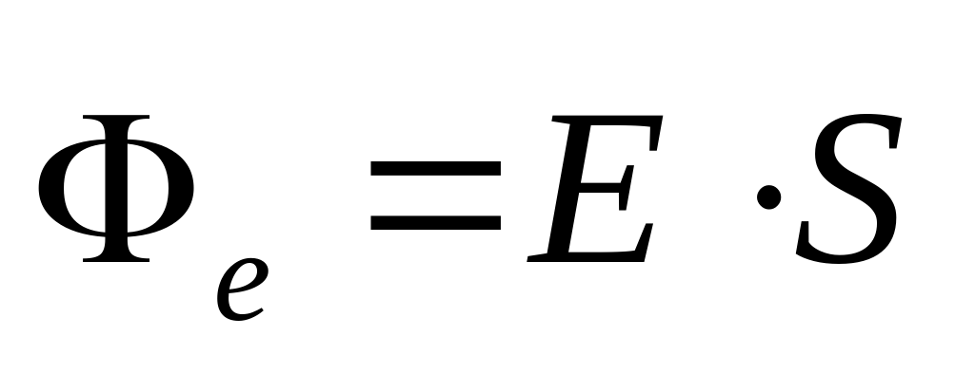
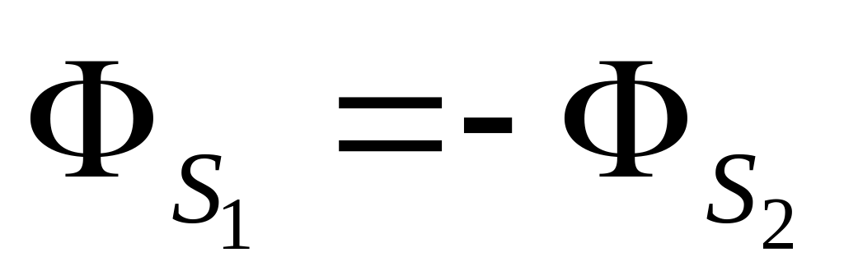
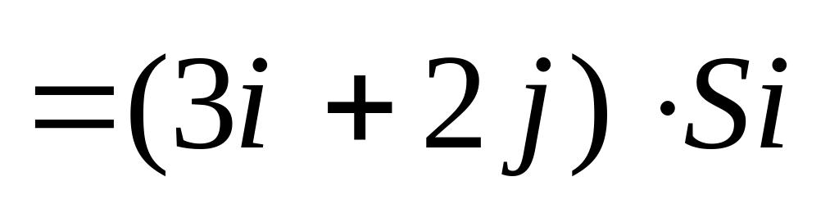
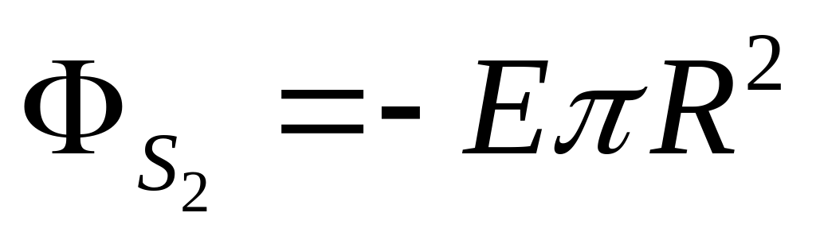
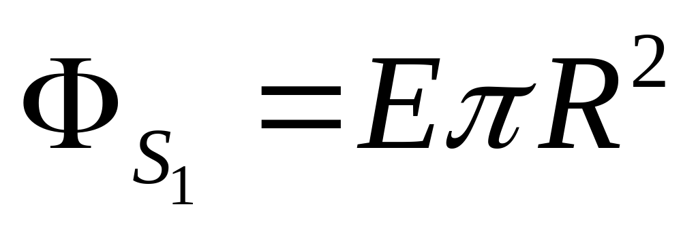
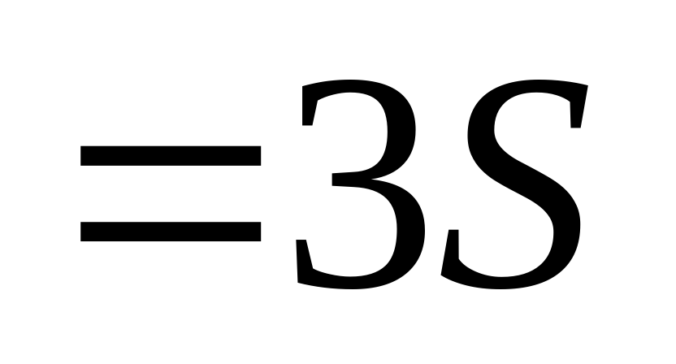
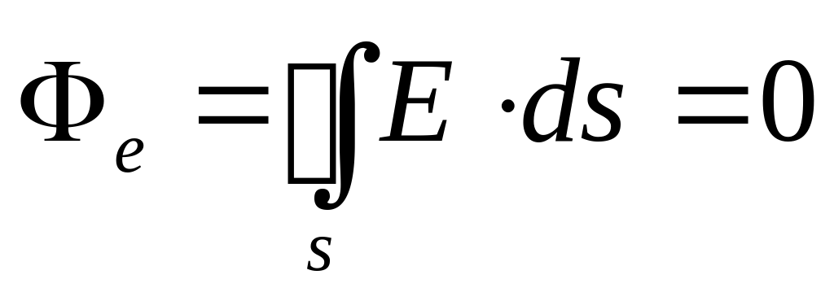
课堂练习
1. 求均匀电场中一半球面的电通量。
2. 在均匀电场
中，过YOZ平面内
面积为S的电通量。

Slide 14



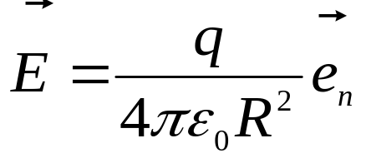
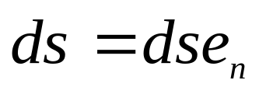
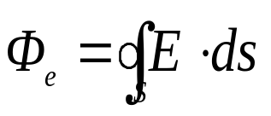
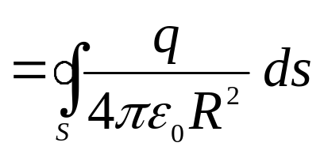
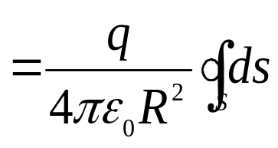


三、高斯定理 Gauss theorem
高斯定理讨论的是:
封闭曲面的电通量与该曲面内包围的电荷之间的关系
1、点电荷的情况
1) 通过以点电荷为球心, 半径为R的球面的电通量
+q
R

Slide 15

2) 点电荷不位于球面的中心
+q
3) 任意形状封闭曲面
R
+q
R
+q
4) 点电荷位于封闭曲面外

Slide 16











2、点电荷系的情况
若场源为点电荷系，其中n个点电荷在S内，m个点电荷在S外

Slide 17

3、静电场的高斯定理 Gauss theorem
在真空中的静电场内，通过任一闭合曲面的电通量等于这闭合曲面所包围的电荷量的代数和除以ε ₀
讨论
(1)不仅适用静电场，也适用变化的电场。
(2)高斯面上的电场强度为所有内外电荷的总电场强度
(3)仅高斯面内的电荷对高斯面的电场强度通量有贡献
(4)反映了静电场是“有源场”

Slide 18



















讨论
将 从 移到
*
点 电场强度是否变化？
穿过高斯面 的 有否变化？
在点电荷 +q 和 − q 的静电场中，做如下的四个闭合面求通
过各闭合面 的电通量 .

Slide 19


四、高斯定理的应用
电荷的分布具有某种对称性的情况下利用高斯定理求解 较为方便
常见的电量分布的对称性
(均匀带电)
球对称 柱对称 面对称
球体
球面
球壳
点电荷
（无限长）
柱体
柱面
带电线
（无限大）
平板
平面

Slide 20


其步骤为：
（1）对称性分析；
（2）根据对称性选择合适的高斯面；
大小：闭合面通过待求场点，且包围部分或者全部电荷
形状：由场的对称行决定（曲面上各部分要么与场强
E平行，要么与场强E垂直，且与E垂直的那部
分曲面上各点E相等）。
则
（3）应用高斯定理计算.

Slide 21












例1. 求电量为q、半径为R的均匀带电球体的场强分布。
(1) 分析对称性：E沿径向。
(2) 取高斯面：球面。
(3) 计算通量、场强
E
o
R
?
E_{内}= 0
讨论：均匀带电球面

Slide 22













例2. 求无限大带电平面(均匀带电+σ )的场强。
(1) 分析对称性：E垂直带电平面。
(2) 取高斯面：柱面。
(3) 计算通量、场强

Slide 23




讨 论
无限大带电平面
的电场叠加问题

Slide 24


＋σ
－σ
−
+
−
+
−
+
−
+
−
+
−
+
−
【思考】带等量异号电荷的两个无限大平板之间的电场为 ，板外电场为 。

Slide 25















例3 无限长均匀带电直线的电场强度
无限长均匀带电直线，单位长度上的电荷，即电荷线密度为 ，求距直线为 r 处的电场强度.
解:对称性分析：轴对称
选取闭合的柱形高斯面
+
+
+
+
+
+
讨论
①无限长带电柱体是否仍可用高斯定理求场强？
②有限长带电柱体能不能用高斯定理求场强？
③非均匀带电柱面能不能用高斯定理求场强？

Slide 26













例4.两同心均匀带电球面，半径分别为R₁和R₂，带电量分别为+q₁和-q₂，求其电场强度分布。
解: 场强分布球对称，由高斯定理求解
-q₂
+q₁
R₁
R₂
0
r

Slide 27
重点和难点：
★ 正确理解高斯定理
★ 高斯定理的应用
电场对称性分析。
选取高斯面。→决定性技巧？
计算通过高斯面的电通量。
应用高斯定理求场强。

Slide 28


关于高斯定理应用的几点说明
（1）高斯定理是反映静电场性质的基本定理是普遍成立的，然而，用高斯定理计算电场强度，只限于具有对称性的电场（为什么？）
（2）分析电场分布和取合适的高斯面是应用高斯定理计算电场的关键
（3）定理
表明电场强度的通量只与高斯面内电荷有关，而式中的 是高斯面内外电荷所产生的电场强度

Slide 29
下次上课内容：
电 势
谢 谢 大 家

